Slide 1
História Paralela da Música do Século XX
Prof. Dr. Fernando Henrique de Oliveira Iazzetta Prof. Dr. Eder Wilker Borges Pena CMU/ECA/USP

Slide 2
Introdução
Apresentação da Disciplina
Cânone
O cânone pode ser compreendido através de diversas definições, em geral, ele é o conceito que representa as grandes obras musicais e quais compositores são reconhecidos como mestres da arte musical. Portanto, sua função é a de um organismo normativo de regulamentação e legitimação das práticas artísticas, assim, produzindo regras e caminhos a serem seguidos ao estabelecer valores e se encarregando de realizar a divisão e segmentação das obras de arte qualificando-as segundo seus preceitos. O cânone avalia; elege e ascende determinadas obras a um estado atemporal e, em seguida, replica e dissemina essa noção através do direcionamento dos programas das salas de concerto e do conteúdo presente nos ambientes educacionais. Sob este ponto de vista, o cânone era também um mecanismo disciplinador. Ele disciplinava a produção artística através de mecanismos simples como: “recusar a publicação de determinadas obras, financiar concertos e fornecer patrocínio para indivíduos em particular, a expulsão de alunos que não defendessem os padrões em instituições. Talvez a forma mais pesada de disciplinar um compositor seria ignorá-lo por completo” (HANLON, 2013:29).
tradição, i.e., a permanência e a continuidade, ainda que com modificações, de esgares, conceitos, princípios, valores, entre outros aspectos, dentro de uma sociedade através das gerações.

Slide 3
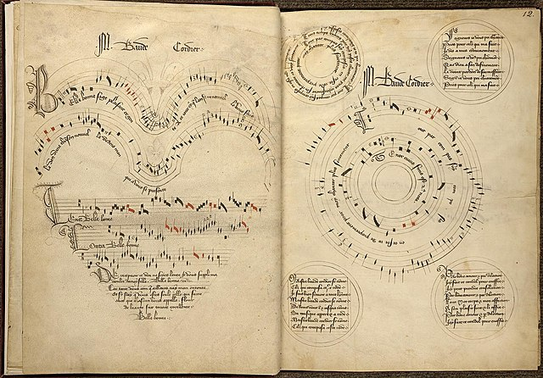
Formação do Impressionismo e Música Humorística
Humor = O Humor é, portanto, uma aprazível mudança psicológica súbita no sistema conceitual de um indivíduo
Breve panorama; Baude Cordier; Mozart (https://youtu.be/S9MN2WeqFY8 ; https://youtu.be/sTRlabuB64s); Rossini?/Pearsall? https://youtu.be/PFLF57vDYcQ ;

Slide 4
A Grande História do Mundo nos relata muito poucas coisas notáveis. É raro que uma piada desenhe sua fonte nas graciosas entranhas da Beleza; mas é certo que ela saia, com frequência, das axilas infectadas da Maldade. Logo, eu não faço piadas nunca; E não posso deixar de lhes aconselhar a fazer o mesmo [...] Por isto, parece, sobre os deliciosos píncaros da Razão, que a Piada não é senão uma Arte inferior que não se deve ensinar, que não se pode engrandecer, seja qual for seu título, seja qual for o fim que se proponha.

Slide 5
Alphonse Allais (Pinturas e Peça); Samuel (críticas) (abrir pasta).
Schillinger (https://youtu.be/-W2nhqdu2rg )
Siegfried Ochs (https://youtu.be/96NRIWPOJfg)
Jovem Prokofiev (https://youtu.be/1BrQRonN2vg )
Henry Cowell (https://open.spotify.com/intl-pt/track/46sJngEn4qxuhec9qLyK7n?si=dd273b83002d49cb )
Schoenberg (https://youtu.be/7dsDxNwz7tM ; https://youtu.be/R2_bH-cpTVw ; https://youtu.be/njgYq3CQYcM )
John Gay – The Beggar’s Opera (https://youtu.be/Wc5r7DMrCnE )
Humor Acidental (Mahler; Haydn)

Slide 6
Erik Satie
Música Erudita – Música de Cabaret; Idealização do impressionismo e proposta antigermânica francesa; música para teatro de sombras, pantomima, ballet; minimalismo; musique d’ameublement; interarte; primeiro registro de piano preparado; primeira partitura coordenada para filme; composição não guiada por altura; Desenvolvimento das técnicas de composição de música humorística; Participação no Dadaísmo, utilização de instrumentos insólitos;
https://youtu.be/CU2mDkZoYsc
A menor obra de Satie é pequena como um buraco de fechadura é pequeno. Tudo muda quando você coloca o olho nela. Jean Cocteau (Le Coq et l‟Arlequin)
In defense of Satie – John Cage.

Slide 7
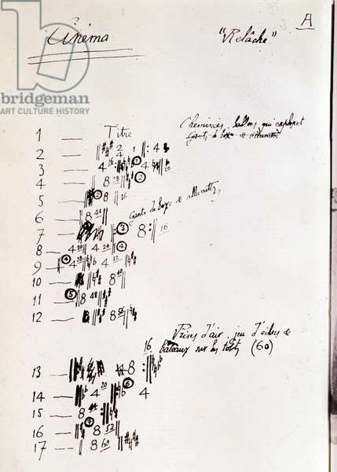

Slide 8
Guerra Franco-Prussiana
Sentimento de vingança francês/ influência Wagneriana (https://youtu.be/01kaMyJ0jgo
Esta nova linguagem pode ser caracterizada por um abandono da harmonia funcional e direcional, de uma melodia que implique uma harmonia; do discurso narrativo de desenvolvimento alemão proveniente da forma sonata; recusa da utilização de formas clássicas germânicas; utilização da sobreposição de terças, escalas de tons inteiros, pentatônicas entre outras; alteração dos títulos formais das obras, substituindo-os por títulos alusivos; utilização de uma instrumentação característica e pouco utilizada na tradição germânica (madeiras e harpa ao invés de cordas e piano); maior liberdade formal e rítmica; mais importância e atenção a recursos de timbre e cor; e processos de descrição musical.
Gymnopédies, gnossiennes, morceaux en forme de poire;

Slide 9
Suite Bergamasque; Images; Le Tombeau de Couperin
A estética de Debussy se relaciona ao simbolismo em várias de suas obras: ela é impressionista no conjunto de sua obra. Perdoe-me, por favor; mas não sou eu um pouco da causa? As pessoas dizem. Eis a explicação: Quando eu me encontrei com ele, ao começo de nosso relacionamento, ele estava todo impregnado de Mussorgsky e procurava conscienciosamente um caminho que não se deixa encontrar comodamente. Sobre este assunto, eu estava bem à frente dele; o Prix de Rome, ou de outras cidades, não me pesavam a caminhada, dado que eu não carrego nenhum destes prêmios sobre mim ou sobre minhas costas; Porque eu sou um homem do tipo de Adão (do Paraíso), o qual nunca ganhou um prêmio – um preguiçoso, sem dúvidas. Eu escrevia naquele momento, a Fils des Étoiles – sobre um texto de Joséphin Peladan; e eu expliquei, a Debussy, a necessidade, para nós franceses, de nos libertarmos da aventura Wagner, a qual não respondia às nossas aspirações naturais. E foi eu quem o fiz notar que eu não era, de nenhum modo, antiwagneriano, mas que nós devíamos ter uma música nossa – sem chucrute se possível. Por que não se utilizar dos meios representativos que nos expõe Claude Monet, Cézanne, Toulouse-Lautrec, etc.? Por que não transpor musicalmente estes meios? Nada mais simples. Não são elas expressões? Ali esteve a fonte de uma partida profícua às experiências fecundas em realizações quase certas – bem sucedidas, mesmo... Quem poderia ter lhe mostrado os exemplos? Revelado-lhe os achados? Indicado-lhe o terreno a pesquisar? Fornecer-lhe as observações comprovadas?... Quem?... Eu não quero responder; isto não me interessa mais (Ve, 1981:69).
“Tenha a minha palavra”, ele murmurou, “é o suficiente de Wagner. É coisa boa, mas não é nossa. O que é preciso...” ... e aqui eu cito uma frase de Satie que foi repetida a mim por Debussy a qual foi decisiva na definição da perspectiva estética de Pelléas... “O que é preciso”, ele disse, “é que a orquestra não faça caretas quando o ator venha ao palco. Pense sobre isso. As árvores no cenário fazem caretas? O negócio é criar um cenário musical, criar um clima musical no qual os personagens andem e falem. Sem couplets, sem leitmotifs – Nós deveríamos adotar uma certa atmosfera de Puvis de Chavannes” (OSr, 1995:46).
Vocês sabem que eu visito Debussy com frequência; Eu o admiro imensamente e ele parece pensar muito bem sobre qualquer talento que eu possa ter. Não obstante, um dia, quando eu lhe mostrei uma peça que eu havia acabado de compor, ele me disse ‘Satie, Você nunca teve dois maiores admiradores do que Ravel e eu; Muitos de seus trabalhos iniciais tiveram grande influência em nossa escrita. Seu Prelude de La porte héroïque du ciel foi uma revelação para nós, tão original, tão diferente daquela atmosfera Wagneriana que nos circundou nos últimos anos; Eu gostei tanto das suas Gymnopédies que eu orquestrei duas delas. Você tem algo como uma genialidade, ou você tem genialidade, ponto (OSr, 1995:100).

Slide 10
Dissecando embriões
Embryons Desséchés
Esta obra é completamente incompreensível, até mesmo para mim. Sua profunda singularidade me surpreende continuamente. Eu a escrevi, apesar de mim mesmo, ao impulso do destino. Estava eu, por acaso, tentando criar humor? Isto não me deixaria surpreso e seria bem o meu estilo. Contudo, eu não terei simpatia por pessoas que a tratem com desdém, menosprezo ou falta de seriedade. Eles foram avisados!
https://youtu.be/rzuWmVaUoFw
https://youtu.be/FbFW4Lq3c84
https://www.youtube.com/watch?v=VUk3_qTTVg4
Nessa época também é possível encontrar nos cahiers d‟un mammifère, anotações particulares de Satie, o seguinte texto, o qual revela bastante da sua natureza humorística e o porquê da escolha de paródias e seu trabalho com elas: “Especialista em marchas funebres. Requiens, Missas arranjadas para Bailes. A empresa irá lidar com todos os reparos harmônicos. Rápida transformação de sinfonias, quartetos etc., etc. Música séria transformada em engraçada. As peças mais difíceis arranjadas para um dedo só. Melodias Vocais arranjadas para dois pianos. Sem mais composições incompreensíveis. Sutileza ao alcance de todos. Sonatas reduzidas, rearmonizadas. Nossa música vem com tocabilidade garantida
https://youtu.be/l-_wfkO_Mg0
https://youtu.be/X9kQ5zumZww
Beethoven é fastidioso quando ele desenvolve, Bach não, porque Beethoven faz o desenvolvimento da forma e Bach, o desenvolvimento da ideia. Beethoven diz: “Este porta-canetas tem uma caneta nova – Tem uma caneta nova neste porta-canetas – nova é a caneta neste porta-canetas” ou “Marquesa, seus belos olhos...”. Bach diz: “Este porta-canetas tem uma caneta nova para que eu a tempere na tinta e eu escreva etc...” ou “Marquesa, seus belos olhos me fazem morrer de amor e este amor etc...” Eis toda a diferença (COCTEAU, 1918:16).

Slide 11
Aqui, eles realçam mérito, graças ao título, uma forma tradicional enquanto que, no outro caso, um título grotesco esconde às suas orelhas um plano bem lógico. O Sr. Louis Laloy fez justamente observar sobre os Préludes flasques, dedicados ironicamente a um cachorro: “Esses três prelúdios não possuem nada de incoerente, nem de discordante e nem de flácido para dizer corretamente; e, se é verdade que um cão os sugeriu, são apenas as orelhas peludas que apreciarão seus bordados regulares e suas modulações formadas. Por outro lado, o público só admite o humor em certos compositores. Quando Hans Sachs joga com trocadilhos, é de bom gosto aprovar com um sorriso a fantasia wagneriana. Mas ao se remeter ao duplo sentido, Sr. Satie se escuta condenar. Assim, sobre os arpejos deliciosamente espirituais, notam-se as palavras: „Não me faça rir, filete de espuma, você me faz cócegas!...‟ é de bom tom castigar esse „lengalenga de palhaço‟. E, portanto, se pensarmos bem, fazer adivinhar, sobre os barcos, uma canção célebre que a mais simples das associações de ideias impõe de imediato ao espírito, ou lembrar dos peixes combatentes, que deslizam rapidamente pelas águas, uma ária de opereta. „Portanto, não corras desse jeito...‟ que as sutis harmonias cobrem da maneira menos prevista, tudo isto não é menos musical que evocar, sobre a Mélisande, o tema essencial de uma partitura estrangeira, citar em homenagem ao S. Pickwick o God Save the Queen e insinuar a linha flexível e sonora de um tema de Weber como uma espécie de „lembrança‟”.
Não esqueçam que um “verdadeiro” músico é um Senhor que deve pensar como os Srs. Laloy, Marnold e Lalo, pois somente eles são verdadeiros músicos.
2. O Crítico dito “musical” é uma secreção pútrida da Arte, aquela à qual ele pretende pertencer... Eu creio que aquele dito “literário” é “farinha do mesmo saco”.... O dito “pictural” deve, necessariamente, ser do mesmo gênero que estes Senhores precedentes – parece-me humildemente... Que você acha, caro Amigo?
3. O direito de crítica é bastante justo em si... Nada a dizer sobre... Nós nos recusamos a obedecer o direito à Injustiça... à Estupidez... ... Os animais, que são os malignos, fazem o mesmo. Nós os imitamos.
4. Somente os wagnerianos amam a arte – a Arte wagneriana e seus derivados – “é justo”, diz o outro.
5. A Ópera e o Louvre possuem um frigorífico e um ossuário.
6. Alguns artistas desejam ser enterrados vivos.
7. “Foi me tornando míope que eu me tornei Chinês”, nos disse o Sr. Laloy27

Slide 12
Caso Seré x Satie
260 Aquilo que sou
A influência de Chopin, de Moussorgski e da Escola Russa sobre o Sr. Debussy são manifestas, e também aquela dos músicos do Extremo Oriente, a javanesa ou a chinesa. Notamos uma outra – sem atribuir à ela uma demasiada grande importância – o nome do Sr. Erik Satie, um técnico grosseiro, mas sutil pesquisador de novas sonoridades, por vezes agradáveis, com frequência bizarras, dentre as quais uma Segunda Sarabanda composta em 1887 impressiona fortemente o Sr. Debussy quando ele escreveu aquelas que fazem parte das três peças reunidas sob o título de Pour le Piano. O autor de Peliéas [sic], de qualquer maneira, orquestrou duas das Gymnopédies do Sr. Erik Satie (SÉRÉ, 1966:138-139).
Aquilo que sou Todo mundo lhe dirá que eu não sou um músico. É verdade. Desde o começo de minha carreira, eu me classifiquei, de imediato, entre os fonometrógrafos. Meus trabalhos são de pura fonometria. Se pegarmos a “Fils des Étoiles” ou as “Morceaux en forme de poire”, “En habit de Cheval” ou as “Sarabandes”, percebe-se que nenhuma ideia musical precedeu a criação dessas obras. É o pensamento científico quem domina. De resto, eu tenho mais prazer ao medir um som do que o tenho ao escutar. Com o fonômetro à mão, eu trabalho feliz e com segurança. O que eu não pesei ou medi? Tudo de Beethoven, tudo de Verdi etc. É bastante curioso. A primeira vez que eu usei um fonoscópio, eu examinei um si bemol de tamanho mediano. Eu nunca vi, eu lhes garanto, uma coisa mais repugnante. Eu chamei meu criado para lhe mostrar. Ao fonopesador, um ordinário fá sustenido, bem comum, chegou aos 93 quilos. Ele emanou de um grande e gordo tenor de quem eu peguei o peso. Você conhece a limpeza dos sons? É bastante sujo. A fiação é mais limpa; saber classificá-los é bem minucioso e demanda uma boa visão. Aqui, nós estamos dentro da fonotécnica. Quanto às explosões sonoras, frequentemente tão desagradáveis, o algodão, enfiado nas orelhas, as atenua, por si só, convenientemente. Aqui, nós estamos dentro da pirofonia. Para escrever minhas “Pièces Froides”, eu utilizei um caleidofone-gravador. Levou sete minutos. Eu chamei meu criado para escutá-las. Eu creio poder dizer que a fonologia é superior à música. É mais variada. O rendimento pecuniário é maior. Eu a devo minha fortuna. Em todo caso, ao motodinamofone, um fonometrista mediocremente treinado pode, facilmente, escrever mais sons do que um hábil músico faria, no mesmo tempo, com o mesmo esforço. É graças a isso que escrevi tanto. O futuro pertence, portanto, à filofonia.
Satie,
Man Ray

